Slide 1

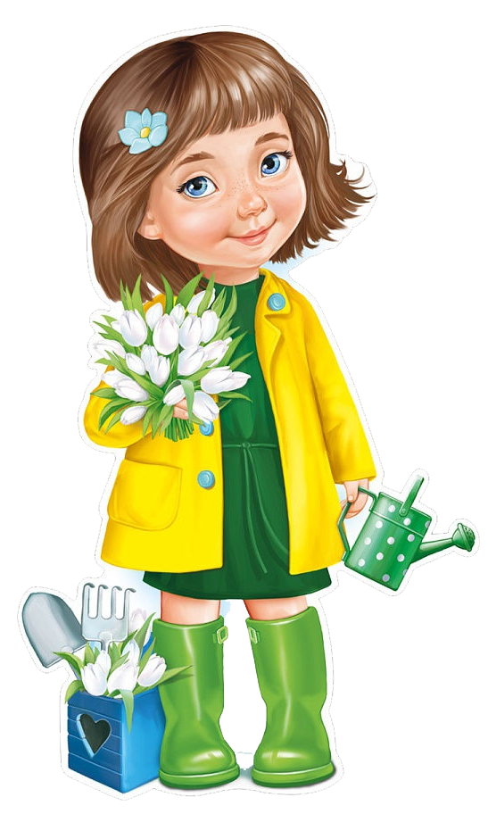
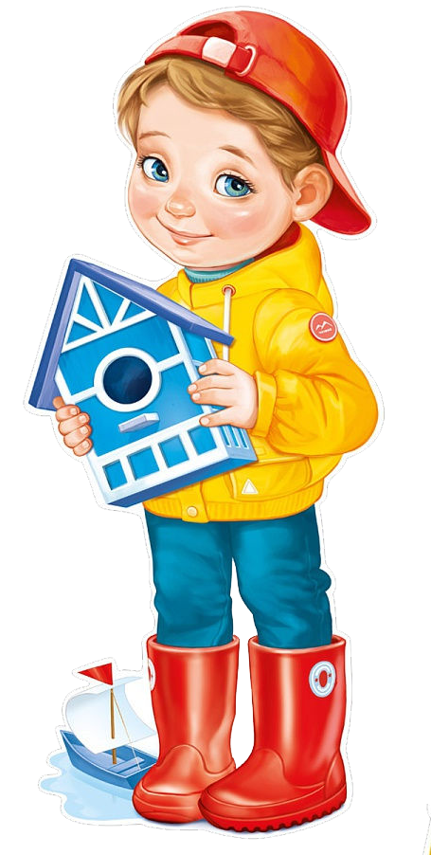
Көктем
мезгілінің
картотекасы
Кіші топ

Slide 2


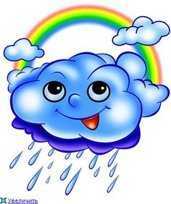
№ 1
Ауа райын бақылау
Жұмбақ
Тырсылдап түседі
Жер бетіне жетеді,
Жер бетіне жеткен соң,
Ғайып болып кетеді.
(Бұршақты жаңбыр)
Тақпақ
«Жаз келеді»
Үйін тіккен жасылдан,
Үсті-басы асыл дән.
Жаз келеді жайраңдап,
Жарық жүзі-сайран бақ
Бақылау: Ауа райының құбылмалы сәттерін бақылауға, салыстыруға үйрету ( күн шықты – ыстық болды, жаңбырдан кейін шөптер көтеріліп өсіп қалды, ашық аспан, жылы жел) бір бағыт бойынша бақылап отыру.
Қимылды ойын: «Құлыншақтар»
Қимыл түрлерін өзгертіп отыратын ойынға қызығушылықтарын арттыру.
Еңбек:
Жеке және ұжымдық
тапсырмаларды
орындауға үйрету.
Өз бетімен ойындар:
Балаларды арақашықтықты
сақтай отырып, допты
көздеген жерге лақтырып
тигізуге жаттықтыру.

Slide 3

№ 2
Күннің көзін бақылаймыз
Жұмбақ
Жұрттың бәрі соны сүйеді,
Бірақ қарағысы келмейді. (Күннің көзі)
Бақылау: Күннің көзін бақылауды жалғастырамыз, күн неғұрлым жоғары тұрса соғұрлым жылуды аз береді. Далада күн бұлтты болса жаңбыр жауады, ауа райы өзгереді.
Тәжірибе: қара және ашық түсті заттарды қолмен ұстап көру, салыстыру. Шешімін жасау.
Қимылды ойын: «Күн мен түн»
Рөлдерде ойнау барысында өзін-өзі ұстаудың мәдени дағдылары мен адамгершілік, мейірімділік, қамқорлық қасиеттерін көрсетуге ынталандыру.
Еңбек: Серуеннің соңында балалар құмның жан-жағын жинап, құмсалғыштың шетін сыпырып, қопсыту, жоғарлатып жинау.Ойын орнын тазалықта ұстауға тәрбиелеу.
Өз бетімен ойындар:
Ойын ережелерін сақтап, жауапты ролдерді орындай білуге үйрету.

Slide 4

№ 3
Күннің шұғыласын бақылау
Жұмбақ Ақ сандығым ашылды,
Ішінен дүрлер шашылды
(Күнннің көзі)
Бақылау:
Күннің шұғыласын бақылау, балалардың ойнауына қандай әсер беретінін түсіндіру. Кішкентай айнамен «сәулелі қоян» деген ойынды ойнату.
Қимылды ойын: «Ақсақ түлкі» (татар халық ойыны)
Санамақ арқылы жүргізуші таңдап алу. Ойын барысында бір-біріне соқтықпай,кедергі келтірмей жүгіруге үйрету.
Еңбек: Жолдарды қардан тазарту
Берілген тапсырманы жауаптылықпен орындату. Өз еңбегінің нәтижесін көруге, бағалауға үйрету.
Өз бетімен ойындар:
Өз бетімен атрибуттар мен көмекші-заттарды таңдай білуін, ойын шартын орындауға талаптандыру, мадақтау.

Slide 5
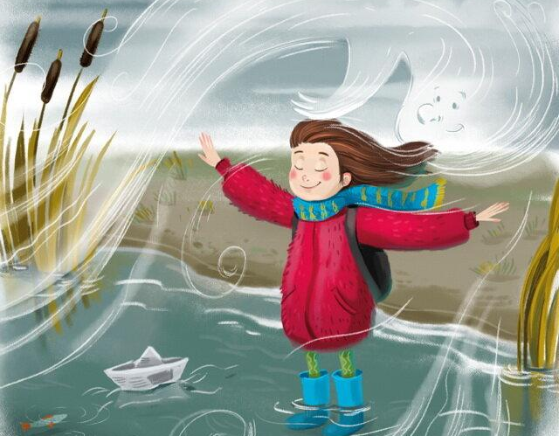
№ 4
Желді бақылау
Жұмбақ
Көзіне көрінбейді,
Қолына ілінбейді.
Бірақ та құлағына,
Ұдайы күбірлейді. (Жел)
Бақылау:
Ауа райы қалпы: жел соғып тұр, өте жылы (сыртқы сипатына қарай), оның бағыттарын анықтап, балалардың байқағыштығын дамыту.
Қимылды ойын: «Түрлі-түсті автокөліктер»
Ойнау барысында бір-бірімен татулықта, бірлікте болуға тәрбиелеу.
Еңбек: Өсімдіктерге су құю
Балалар тәрбиешінің басқаруымен пайдалы еңбек әрекетімен аулада айналысады. Өз бетімен өсімдіктерді суаруды үйренеді қалыптстыру (суару тәртібін сақтау). Өсімдіктерге ұқыпты күтуге тәрбиелеу.
Өз бетімен ойындар: Айналада ойын
Ұялшақ және жасқаншақ балаларға ұжымдық іс-әрекетке араласу үшін барынша ыңғайлы жағдай жасау.

Slide 6
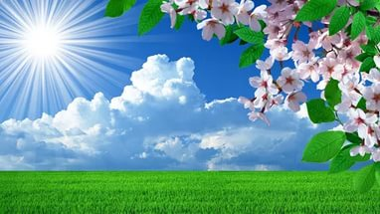
№ 5
Аспанды бақылау
Жұмбақ:
Орманның, таудың үстінен
Ірі кілем төселген
Менің де, сенің де
Үстіңнен жайылған
Бірде сұр, бірде көк,
Бірде көгілдір. (Аспан)
Бақылау:
Аспанды бақылауды жалғастыру. Оның қою-көк, ашық және өте әдемі болатынына назар аударту. Тірі және өлі табиғатта болған өзгерістер арасында жай байланыстарды орнатуға үйрету (бұлт жоқ, ашық аспан,ақша бұлттар, күн шуағын шашып тұр, жылы); қарапайым түсініктерді қалыптастыру.
Қимылды ойын: «Қоңырау»
Балаларды қол ұстасып, шеңбер бойынша қозғалуды, әр тарапқа жүгіруді бекіту, гимнастикалық баспалдаққа, орындыққа мінуді үйрету (ойыншыны ұстап алғанда ғана қоңырау шалып үлгіру). Ойынға деген қызығушылықтарын арттыру.
Еңбек: Тұқымды отырғызу.
Топырақты жәшіктерге өз беттерімен салуды үйрету, оған тұқым себу. Құралдарға ұқыпты болуға тәрбиелеу.
Өз бетімен ойындар:
Дәлізде ойынға, оқу іс-әрекетіне қолайлы жағдай туғызу. Ауа райына байланысты жағымды тәртіп дағдыларын қалыптастыру.

Slide 7

№ 6
Бірінші будақ бұлттарды бақылау
Жұмбақ
Қанаты жоқ ұшады,
Аяғы жоқ, жетеді,
Ауызы жоқ ұлиды. (Жел)
Бақылау:
Балаларға бұлтты бақылауды үйрету: олардың өте әдемі, бірегей негізді, күмбез тәрізді аппақ көлемнен түрлі болатынын; таңертен пайда болып кешке жоқ болтынын ескеру. Өлі табиғат құбылыстарына қызығушылығын, байқағыштығын дамыту.
Қимылды ойын: «Түзу шеңбермен»
Балаларға жаттығуларды шеңбер бойынша бірге орындауға үйрету. Қозғалыс келісімділігін жетілдіру.
Еңбек:
Өсімдіктердің топырағын қопсыту
Аулада айналысады. Балаларды өсімдіктерді күтуге үйрету.
Өз бетімен ойындар: Әткеншек тебу
Балалар арасында жақсы қарым-қатынасты қалыптастыру: достық қалып, өзара көмек.

Slide 8
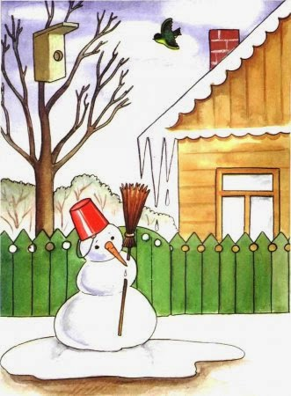
№ 7
Қарды, қар түсуін бақылау
Жұмбақ
Әкетей аппақ,
Аспаннан ұшқан.
Қыс бойы жатып,
Жерге қашқан. (Қар)
Өлең
Көктен тартып күн нұрын,
Жерден тартып жылылық.
Әнің тындап бұлбұлдың,
Қызғалдақтар тұр күліп.
Бақылау:
Қарды бақылауды жалғастыру,
көктемгі қардың қасиеті туралы
түсініктерін нақтылау. Қыста
болған қармен көктемдегі қардың
түстерін салыстыру (сұр, боз, лас).
Балалардың назарын үстінде мұз
қабаты пайда болып, оның астында боз қар болатынына; қар бірінен соң бірі еріп, суға айналады, сондықтан қардың шөгуіне назар аудару.
Қимылды ойын: «Таспаны ұстап ал»
Балаларды (белбеуге артынан байланған) таспаны сақтай отырып жүргізушіден қашуға үйрету.
Еңбек:
Аулада өз беттерімен міндеттерін орындауға үйрету (ыдысына жем шашу). Табиғат мекендеушілеріне деген сүйіспеншілігін арттыру.
Өз бетімен ойындар: Спорт алаңындағы ойындар
Қозғалыс белсенділігін, шапшаңдығын дамыту. Алаңда өз бетімен ойынды таңдауға үйрету.

Slide 9
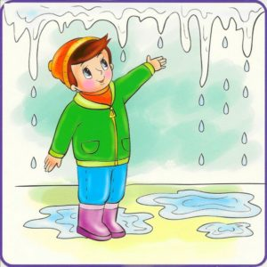
№ 8
Қар суын бақылау
Жұмбақ
Жатты да жатты,
Жылғаға жаратты. (Қардың еруі)
Бақылау:
Қар қалындығының өзгеруіне назар аудару. Күннің қыздыруымен қардың жұқа жері еріп, қар суына айналады. Қар суы күннің ұзақ жарығында және қыздырған жерінде пайда болады. Қар астынан пайда болған бірінші шөпке назар аудару, көктемнің сұлулығына қызығушылығын арттыру.
Қимылды ойын: Горелки (орыс халқының ойыны)
Жолдастарымен келісіп алаңда жүгіруге (және орындарына тұруды) үйрету. Қимыл түрлерін өзгертіп отыратын ойындарға қызықтыру.
Өз бетімен ойындар: Асфальтқа бормен сурет салу
Балаларды асфальтқа бормен сурет салуға тарту, қызығушылықтарын артыру. Өзіндік талабын мадақтау.

Slide 10
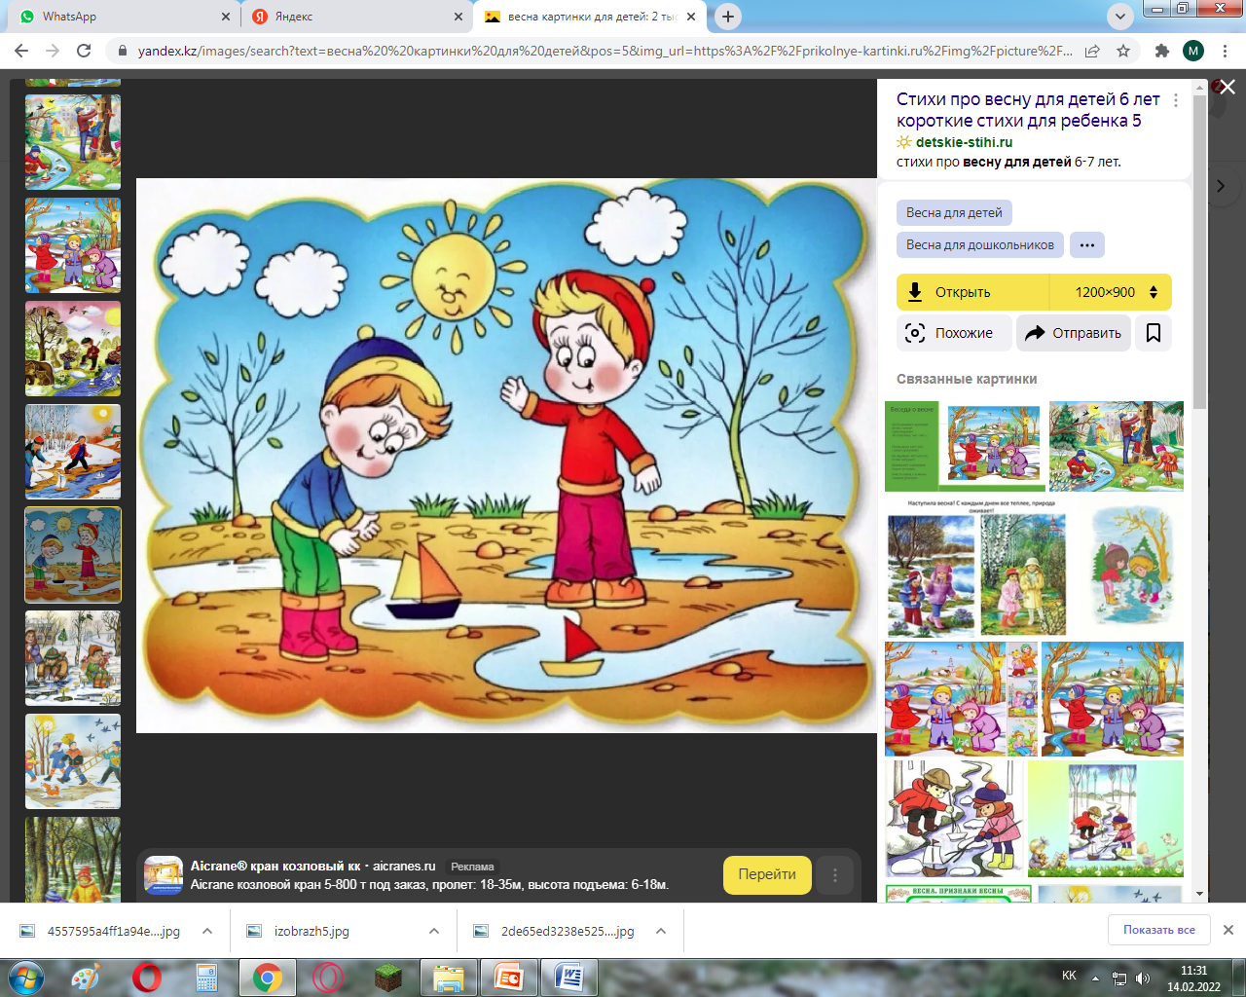
№ 9
Жылғаны бақылау
Жұмбақ
Жылт-жылт еткен
Жырадан өткен. (су)
Бақылау:
Көктемдегі құбылыстар туралы білімдерін қалыптастыру. Жылғалардың пайда болуына назар аудару: неліктен су бір жерде ғана ағады, ал бір жерде ақпайтынын түсіндіру. Жинақталған тәжірибе арқылы табиғат құбылысының байланысын анықтау.
Қимылды ойын: «Қармақ»
Балалар шеңбер бойымен тұрады. Ортада тәрбиеші. Оның қолында «қармақ» (скакалка) қармақты төменнен айналдырады, ал балалар «қармаққа» түсіп қалмау үшін орында тұрып жоғары секіреді. Кімге қармақ тиіп кетсе, сол ойыннан шығады.
Еңбек: Аула маңын қоқыстан тазарту
Ұжымда еңбектене білуді қалыптастыру, жұмысты жоспарлау, бақылауды іске асыру.Ұқыптылық пен белсенділікке тәрбиелеу.
Өз бетімен ойындар: «Қайық станциясы»
Қайықшалар жіберуге ұсыныс жасау. Өз еріктерімен пайда болған ойын тобын мадақтау.

Slide 11

№ 10
Сүңгіні бақылау
Жұмбақ
Отқа жанбайды,
Суға батпайды. (мұз)
Бақылау: Табиғат өзгерістерін бақылауды жалғастыру, қар ерігенде төбеден су тамшылап, аязбен ол сүңгіге айналды. Сүңгінің түр-түсіне назар аудару. Көшеде жүру ережелерін пысықтау (сүңгілері бар үйлердің жанында жүрме).
Тәжірибе: Сүңгіні қолда ұстау, бақылау, түрін, түсін анықтау.
Қорытынды: Сүңгі-бұл қатқан су, жылыда ол ериді.
Қимылды ойын: «Қоймадағы тышқандар»
Өрмелеу тәсілдерін орындау білімін бекіту. Ойынның ережесін сақтау. Белгі бойынша ұйымдасқан түрде ойнау.
Еңбек: Ауладағы еңбек.
Қоқысты балаларға жинауды үйрету және оларды белгіленген жерге апарту. Тазалыққа тәрбиелеу.
Өз бетімен ойындар: Сүйікті ойыншықтармен ойын
Балаларды өзінің сүйікті ойыншықтарымен көңілді ойнауын қадағалау. Ойын барысында ойыншықтарға ұқыптылықпен жанашырлықпен қарап әрекет етуге тәрбиелеу.

Slide 12
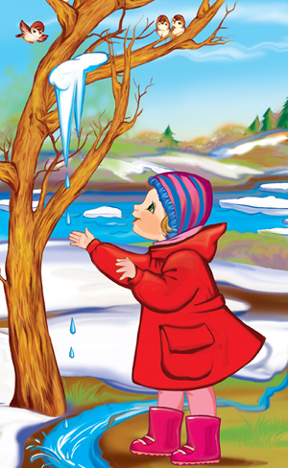
№ 11
Тамшыны бақылау
Жұмбақ
Мұрны жоқ шымшық,
Мұз тесер.
(Тамшы)
Бақылау:
Көктем құбылысы – тамшыға
назар аударып бақылау.
Балалардың сөздік қорларын
байыту. Табиғат құбылысының
«күн қыздырады» - «төбеде қар
ериді» деген түсініктермен
таныстыру.
Қимылды ойын:
«Кім жоғары секіреді»
Бір орында секіру, қимыл –
қозғалысын шапшаңдықтарын
арттыру. Жолдастық сезімдерін
арттыру.
Еңбек: Табиғат бұрышындағы жұмыс
Аквариумдағы балықтарды тамақтандыру.Өздігінен балықтарды тамақтандыруды қалыптастыру. Еңбекке деген сүиіспеншілігін дамыту.
Өз бетімен ойындар:«Көпіршік сабын буларды үрлеу»
Балалар арасында қалыпты қарым-қатынасты орнату, көпіршіктермен ойнау. Достарының пікірімен санасуға тәрбиелеу.

Slide 13
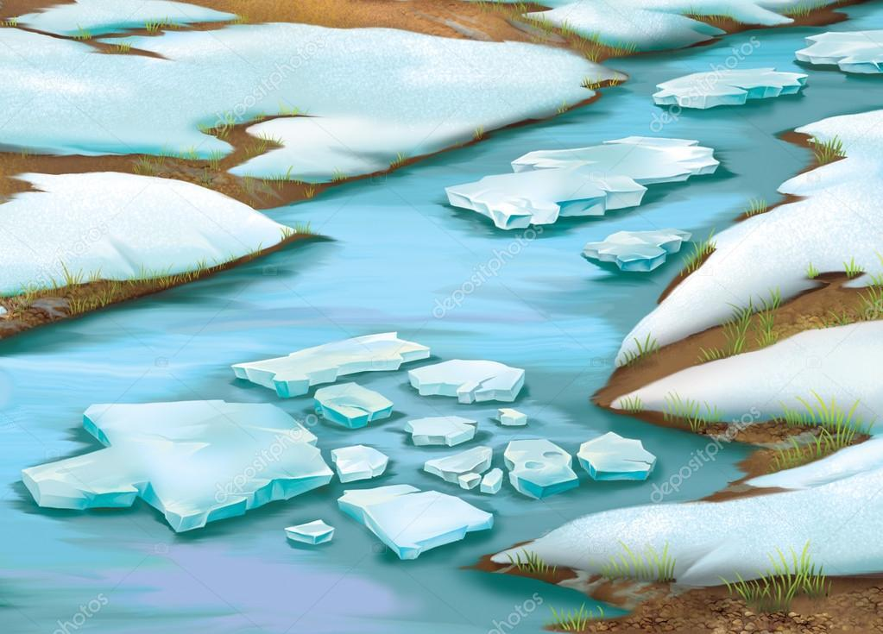
№ 12
Өзендегі мұздың еруін бақылау.
Тақпақ
«Көктемгі су» Н.Айытов
Қаусатып қар боранды Сарқырады бұлақтар
Көктем қайтып оралды Құлпырды сай қыраттар
Таулар тастап ақ тонын Сағым ойнап,көзді алып
Көк торғынға оранды Жақын тартты жырақтар
Бақылау:
Көктемде күн қызуын мол шашып, күн жылына бастайтынын түсіндіру. Өзен мен көлдерде сең жүре бастайды.
Табиғат құбылыстарына деген байқампаздық пен қызығушылықты дамыту.Өз беттерінше қорытынды жасап, сөздік қорларын байыту.
Қимылды ойын: «Қояндар»
Белгі бойынша қателеспей әрекет жасауға үйретуді жалғастыру (бастаушы айтады,бірақ өзі бөтен қимылдар жасайды). Өзенге секіру, жағаға секіру(жерде бір-біріне қарама-қарсы сызықтар). Ойын кезінде жаттығу жасауда, күш пен жігерлікті дамыту.
Еңбек:
Өз қалауымен еріген қар бетіндегі қоқысты тазартады. Бірлескен еңбек әрекетіне қатыса білуге тәрбиелеу. Еңбек әрекетіне белсене қатысқан балаларды мадақтау.
Өз бетімен ойындар:
Әр бала өз қалауы бойынша ойындар таңдап алып ойнауға, ұжым болып ойнай білуге тәрбиелеу.

Slide 14
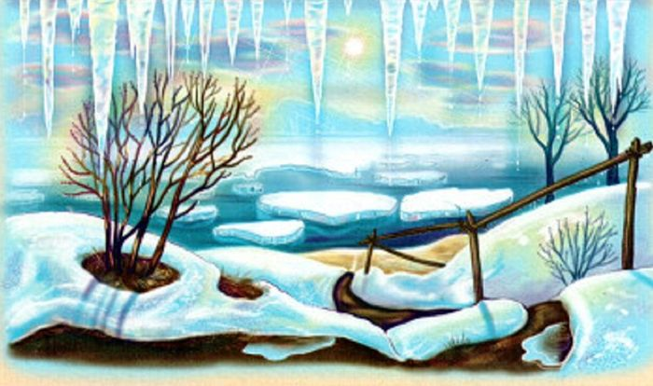
№ 13
Қардың алғашқы еруін бақылау
Тақпақ Көктем
Көкке бояп өңірді,
Көктем келді көңілді.
Бау-бақшада,орманда
Құстар әні төгілді.
Бақылау:
Балалардың назарын қардың алғашқы еріген тұстарына аудару, неліктен барлық жерде бірдей қар кетпейді.(ең алдымен жазық жерлер мен төбелердің қары ериді, себебі ол жерге күн көзі мол түседі.) Күн сәулесі мен жарық жердің қарлары тез еритіндігі туралы балаларға түсіндіру. Байқампаздықты дамыту.
Қимылды ойын: «Жүгір-отыр-жүгір!»
Белгі бойынша әрекет жасауды дамытуды жалғастыру.(«Жүгір!»-балалар алаңда жүгіреді, «Отыр!»-отырады); жылдамдықты (бұйрықты тез орындау). Күнделікті белсенді қимыл әрекеттерін қалыптастыру.
Еңбек: Терезе алдындағы бақша (суару)
Өз бетімен суару ережесін орындауды үйрету, топырақты қопсыту,су бүрку.Ұқыптылық пен еңбексүйгіштікке тәрбиелеу.
Өз бетімен ойындар:
Ойын барысында бірігіп 2-3 рөлден тұратын ойындарды құрдастарымен бірігіп ойнау. Ойын әрекетін орындау.

Slide 15
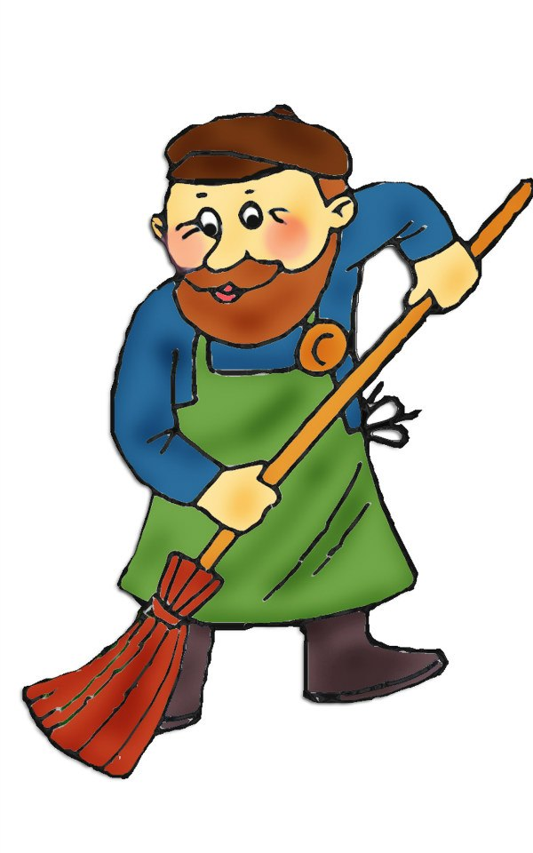
№ 14
Аулада тазартушының еңбегін бақылау
Тақпақ
Еңбек сүйсең, жасыңнан,
Бақыттысын, жас ұлан –
Дейді атам ылғи да,
Сипап менің басымнан.
Бақылау:
Аула тазартушының еңбегін бақылау.
Еңбек қимылын көру (қар күреу,
белгілі бір жерге лақтыру, жолдарды
сыпыру). Үлкендердің еңбегін
бағалауға тәрбиелеу,көмектесуге
ынталандыру.
Қимылды ойын:
«Жүгір, отыр, жүгір»
Балаларды белгі бойынша
үйрету, «отыр», «жүгір» ойын
шартын сақтау. Балалардың
кеңістікте бағыт-бағдарын тездетуге үйрету.
Еңбек:
Аулада үлкендерге көмек беру. Еңбектің маңыздылығын білу. Ойын барысында мадақтау, шапшаңдығын дамыту. Татулық қарым - қатынасқа тәрбиелеу.
Өз бетімен ойындар:
Бірлескен іс-әрекет барысында ереже мен тәртіп нормаларын белсенді қолдана білуге ынталандыру.

Slide 16

№ 15
Ағаштарды бақылау (қайың, үйеңкі, терек)
Жұмбақ
Ақ көйлекті, көк желек,
Орманда орны бір бөлек.
Әннің аты деседі,
Сызды жерде өседі.
(Қайың)
Бақылау:
Ауладағы ағаштарды қарап шығу. Барлық ағаштардың бұтақтарында бүршік бар және олар әр түрлі екендігіне назар аудру. Ағаштың бұтағы мен діңдерін салыстыру. Ағашты қастерлеуге, күте білуге тәрбиелеу.
Қимылды ойын: «Кім бірінші жүгіріп келеді»
Балаларды тез және белгі бойынша жүгіруге үйрету. Кедергі жасамай өзінің орнына қайтып келіп тұру, есте сақтау қабілетін дамыту.
Еңбек: «Ағаштың жан-жағын қопсыту»
Берілген жеке тапсырмаларды орындауға үйрету.Тәрбиешіге көмек беруге ынталандыру.
Өз бетімен ойындар:
Ойын барысында балалардың бір-бірімен қарым-қатынас жасауын қадағалау, олардың іс-әрекеті мен қылықтарын білдіру, өз ойын іске асырту.

Slide 17
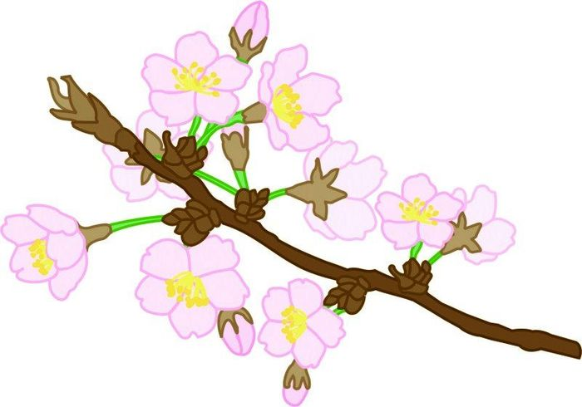
№ 16
Бұтақтардың бүршіктенуін бақылау
Тақпақ
Көк орманда көп ағаш,
Өскен жақсы аралас.
Ең әдемі меніңше,
Құс ұясы бар ағаш.
Бақылау:
Балалармен бүршіктерді бақылау. Балаларға ісініп бүр жарып тұрған бүрден жапырақтар шығып келе жатқанын көрсету. Күн жылынғанда ағаштардың бүршіктері ісінеді, содан жапырақтар пайда болатынын түсіндіру
Тәжірибе: Құмырадағы бұтақ жылы жерде тез бүршік жарады
Қимылды ойын: «Лақтырып қағып ал»
Ептілікті, шапшаңдықты ,тапқырлықты талап ету.
Еңбек: Балалар үлкендермен бірге көшет отырғызады.
Өз бетімен ойындар:
Жақсы көретін ойыншықтармен ойнау. Ойнау барысында бір-бірімен татулықта, бірлікте болуға тәрбиелеу.

Slide 18

№ 17
Аққайыңның шырын бөлген уақытын бақылау
Тақпақ
Көк орманда көп ағаш
Өскен жақсы аралас
Ең әдемі меніңше
Құс ұясы бар ағаш
Бақылау:
Балалардың назарын ақ
қайыңға аудару. Көктем
келісімен ағаштардың
шырындық қозғалысы
болатынын атап өту. Бұл жағдай
көктемде еріген қардың суын
тамыры арқылы жұтып, шырын
бөліндісі содан пайда болатынын
түсіндіру. Ол қыс бойғы өсімдіктердің тағамдық қорының еруінен пайда болатын ерітінді. Балалардың қызуғышылығы мен қабілетін дамыту. Табиғатқа деген сүйіспеншілігін ояту.
Қимылды ойын: «Орман дақтары» Балалардың өз бетінше ойынды ұйымдастыра білуін дамыту. Ойын шарты бойынша. Ағашқа арқасын беріп тұрған, қос қолымен ұстасып тұрған баланы қозғауға болмайтынын айту. Ойынға деген қызығушылықты арттыру.
Еңбек: Ағаштың жан-жағын дөңгелетіп қопсыту,еңбекке тәрбиелеу. Жалпы пайда үшін еңбектенуге үйрету.
Өз бетімен ойындар: Бірлескен іс-әрекет барысында ереже мен тәртіп нормаларын белсенді қолдана білуге ынталандыру.

Slide 19
№ 18
Ағаштардың гүлденуін бақылау
Жұмбақтар:
Жаз болса жайнап,
Саясында ән салып,
Құстар жүрген сайрап.
Бұл не?
(Ағаш)
Жазда жатсаң – көлеңкесіне алады,
Қыста жатсаң – жаның рахат табады. (Ағаш)
Бақылау: Ағаштар бүр жарды, одан кейін жапырақ шықты енді гүлдеді. Басқа гүлдеген ағаштардың гүлімен салыстыру. Балаларды табиғатты қорғауға тәрбиелеу арқылы олардың әдемілігіне сүйсіндіру.
Қимылды ойын: «Домалақты жерге түсіріп алма»
Берілген дыбыс бойынша қасықты қолына алады. Қасыққа кішкентай домалақ шарды салып түсірмей берілген жерге жеткізу, ептілікке баулу.
Еңбек: Алаңдағы жұмыстар. Жасаған құс ұясын ағашқа орнату.
Өз бетімен ойындар: «Доппен ойнаймыз»

Slide 20
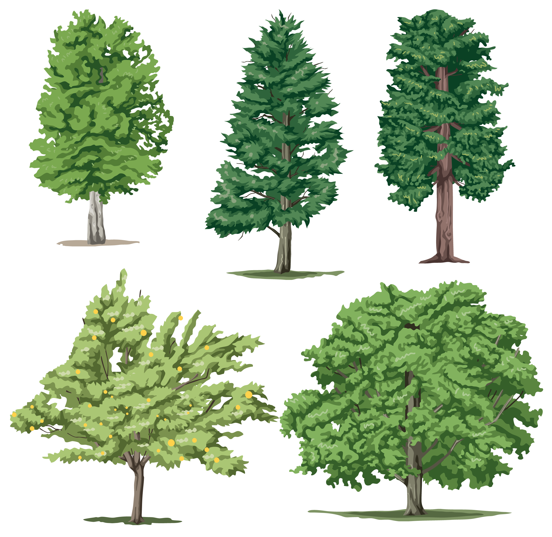
№ 19
Қылқанды ағаштарды бақылау (қарағай, шырша)
Жұмбақ
Қар су болып жөнелді,
Қалды дала жалаңаш.
Күн нұрына кеңелді,
Бүршік атып бар ... (Ағаш)
Тақпақ
Алма ағаштың құшағы –
Қанат жайған бұтағы.
Жапырағы жүрегі,
Бұтақтары білегі.
Бақылау: Балаларға қылқанды
ағаштарды білуге үйрету.
Балабақша аймағындағы өсіп
жатқан екі түрлі қылқанды ағашты,
сыртқы белгілерінен білу. Басқа
ағаштардан ерекшеліктерін көру,
оларды атау. Ағаштарды қастерлеп,
оларды күтуге тәрбиелеу.
Қимылды ойын: «Жіпті көтеру»
Жіпті бекітіп, белгі бойынша жүгіріп келу. Кім бірінші болып мәре жеріне келіп, бірінші болып жіпті тартып алса, сол жеңімпаз. Баланың шапшаңдығы мен ептілігін дамыту.
Еңбек:Табиғат бұрышындағы жұмыс. Гүлдерді отырғызу.
Балаларды жерді қопсытып, суаруға үйрету. Үлкендерге көмек көрсетуге тәрбиелеу.
Өз бетімен ойындар:
Ойын барысында бір-бірімен қарым-қатынас жасап, өз ойларын ортаға салып, құрдастарының шешіміне келіспеушілік білдіре білу, рөлдерге бөлу, ойыншықты бөлісе білуге дағдыландыру.

Slide 21
№ 20
Теректі бақылау
Тақпақ
Гүлдерге толы ауламыз,
Біз өсеміз, толамыз.
Бәріміз де ер жетіп
Үлкен жігіт боламыз.
Бақылау: Терек – ағаштардың бір түрі екені туралы түсінік беру, табиғатқа сүйсінуге тәрбиелеу.
Қимылды ойын: «Түйілген орамал»
Шеңберге тұрып, екі қолмен түйілген орамалды қағып алу, икемділіктерін арттыру. Ойын барысында достық және құрдастар арасында қарым -қатынасты, ойын шартын сақтауға үйрету.
Еңбек: Табиғат бұрышындағы жұмыс. Көшетті суару. Су бұрқақпен жапырақтарға су себелеу.
Балаларды табиғат бұрышындағы гүлдерді суарту, бүркіп шашу әдісін үйрету. Үлкендерге көмек көрсеткеніне риза болып, мадақтау. Еңбек етуге деген оңды қатынасқа тәрбиелеу.
Өз бетімен ойындар:
Балалардың ойын тақырыбын өз бетінше таңдап алуы, шығармашылық қаблеттерін, қимыл- әрекеттерін дамыту.

Slide 22
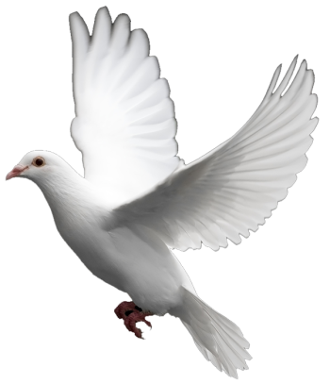
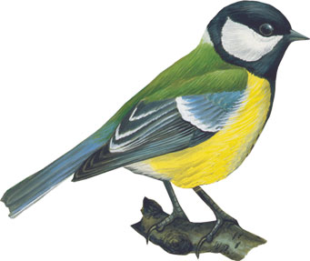
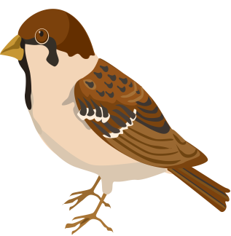
№ 21
Торғай, көгершін, үйрек құстарын бақылау.
Тақпақ
Ұшып, қонып жүр торғай,
Жем іздейді.
Серігіне табасын жегізбейді,
Құттай дәнді қиядан көзі шалып,
Байғұс сірә көрмейді өгіздерді.
Бақылау:
Құстардың көлеміне, түрі-түсіне, шығарған дыбыстарына қарай, аттарын айыра білуге, қимыл іс-әрекетіне назар аудару, қимылдарын салыстыру. Торғай секіреді, ал көгершін жүреді.
Қимылды ойын: «Көптерді қуып жет»
Жарысуға үйрете отырып, ойынға деген қызығушылықтарын арттыру. Еңбек сүйгіштікке баулу.
Еңбек: Құстарды тамақтандыр
Құстарды тамақтандыруға және олардың қасында өзін-өзі ұстай білуге және құстарға қамқор бола білуге баулу.
Өз бетімен ойындар:
Балаларды тыныш және көңілді жағдайға қалыптастандыру. Тыныш жағдайда, әр балаға өзі сүйініп ойнайтын ойнауға мүмкіншілік беру.

Slide 23

№ 22
Көктемде ұзақ, тырна, қараторғайлардың ұшып келуін бақылау
Жұмбақтар
Ұзақ тектес құс,
Шiркей жеп.
Ауыл маңынан
Ұзап кетпес құс.
(Қараторғай)
Талдың басында,
Жемi бар қасында.
Там тұр саялы,
Достарға аялы.
(Құс ұясы)
Бақылау: Көктемнің келуімен жәндіктердің жандануына байланысты, құстар көбейеді. Қар ерігенде ұзақтар құрт-құмырсқаны қарағылықпен іздеп шұқынады. Шұқынуына көңіл бөлу керек. Құстарға қамқор болуға баулу.
Қимылды ойын: «Құлыншақ» (ұлттық ойын)
Тізесін жоғары көтеріп, шеңберді айнала отырып, алға секіре білуге үйрету. Арқашықтықты сақтай білу, белгі бойынша кері жүруге үйрету, балалардың ұйымдастырушылық қабілетін дамыту.
Еңбек:
Ауладағы жұмыс. Көшеттерді отырғызу. Балаларды бақта жұмыс істеуге баулу, гүлзар қазу, суару. Еңбекке, еңбексүйгіштікке тәрбиелеу.
Өз бетімен ойындар: «Үй»
Балаларды 2-3 рөлге бөлу, ойын барысында бірлесу дағдыларын қалыптастыру.

Slide 24
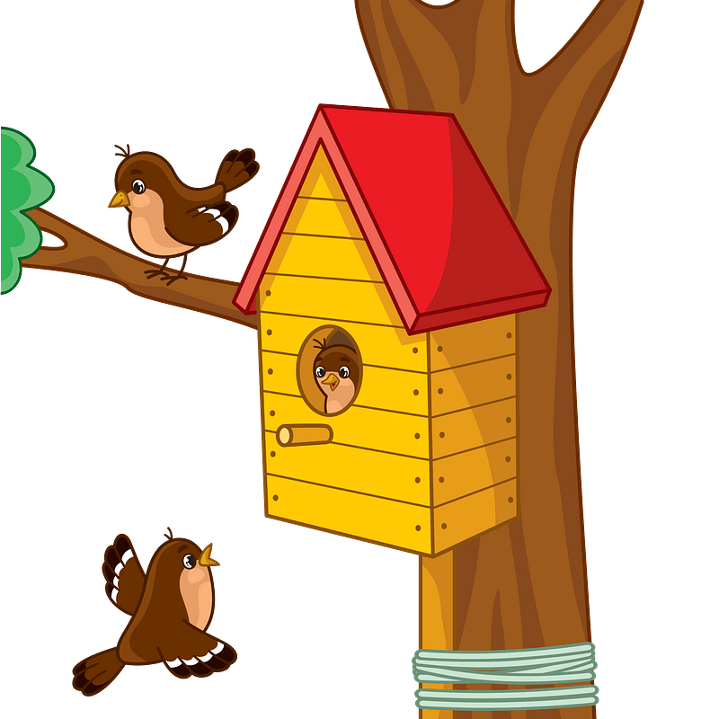
№ 23
Құс үйшіктерін бақылау
Жұмбақ
Шым тостаған
Далаға кім тастаған?
(Құстың ұясы)
Бақылау:
Тұмсығымен тістеген шөп,
жүн-жұрқаны ұясына алып
келген қараторғайды бақылау.
Үй алдында ән салуын, қанат
қағысын, басын шұлғып тұмсығын кеңінен ашады. Құс үйшігінің жанында, балаларды өзін байсалды ұстай білуге тәрбиелеу.
Қимылды ойын: «Өрт сөндірушілер»
Гимнастика баспалдағынан жүру, балалардың өздерінің қимыл қозғалыстарын үйлестіре алуы. Сорғышты шайқау. Балалардың белгі бойынша қимыл әрекетін дамыту.
Еңбек:
Жер қазу жұмысы (ағаштардың түптерін қопсыту, құрғақ жапырақтарды жинау).
Балаларды құрғақ жапырақтарды жинауға қатыстыру, белгілі бір жерге апарғызу. Балаларды тазалық пен еңбек етуге тәрбиелеу.
Өз бетімен ойындар: «Гараж»
Балалардың құралдарды дұрыс пайдалана білуге үйрету. Ойын барысында «жол» салуға басшылық жасау. Танымалы ойындарды өз қатарларымен ұйымдастыру қабілетін арттыру.

Slide 25
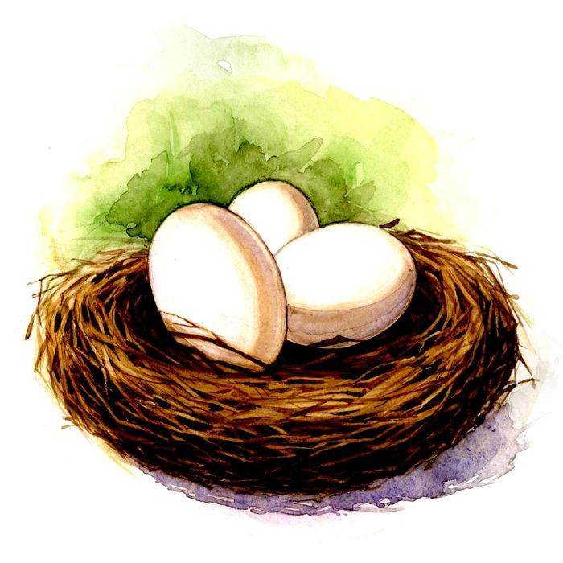
№ 24
Ұяны бақылау
Жұмбақ
Ши түбінде шым кесе.
(Ұя)
Тақпақ
Құстар ұя салады,
Жасауға жұмсақ ұяны.
Жабағы жүнді жияды,
Жайлы қып жасап ұяны
Жұмыртқасын салады.
Бақылау:
Шатыр астындағы ұяны бақылау, ағаштардағы құстар ұясының ерекшелігін белгілеу. Құстар ұяны жасайды. Өздері ағаш бұтақтарынан, жүннен, шөптен құрайды. Балапандарын ұрғашы құс басады, ал еркегі тамақ тауып, ұяның жаныңда ән айтып отырады.
Қимылды ойын: «Кім шақырды?»
Белгі арқылы шеңберге тұруға дағдыландыру. Жолдасының дауысын тануға үйрету, ойын шартын орындату. Жануардың дауысын салу, бұйрықсыз бұрылмау. Есте сақтау мен төзімділік қабілетін арттыру.
Еңбек: Жер қазу жұмысы. Гүлзарлар қазу.
Гүлзар жұмысында тәрбиешіге көмектесу, еңбек ету тапсырмаларын орындату. Ересектерге көмектесу, бастамасын мадақтау.
Өз бетімен ойындар:«Ғарышкер»
Балалар құрылыс ойынында зымыран құруға үйрету, жағдай жасау, керек заттар мен ыңғайлы орын дайындау. Ойында татулық қарым қатынасын тәрбиелеу.

Slide 26

№ 25
Өсімдіктердің бірінші көктеуін бақылау(Ақселеу)
Тақпақ
Үлбіреген бақбақ, Үлпілдеген аппақ. Уф!-десем бақбақ, Ұшасың ғой қаптап.
Бақылау:
Назар аударыңыздар: жердің жылуымен жаңа өсімдіктер пайда бола бастайды. Өсімдіктер алдымен күннің жылы қызуымен өседі. Бір-екі өсімдіктерді айыра білу. Өсімдіктерді аялауға тәрбиелеу.
Қимылды ойын: «Күшік пен мысықай»
Гимнастикалық қабырғада 4 аяқтап өрмелеу қабілетін арттыру. Ептілік пен төзімділікке тәрбиелеу.
Еңбек: Гүлзарға гүл тұқымын себу.
Өз еркімен таяқшамен қуыс жасауды және суаруды үйрету. Өз еңбегіне ұқыпты қарауға тәрбиелеу.
Өз бетімен ойындар: Құммен ойын
Алдын ала келісім арқылы өзара жұмыстарды бөлісу, бір-бірінің жұмысын үлестіру және біріккен жігермен нәтижеге жетуге үйрету.

Slide 27
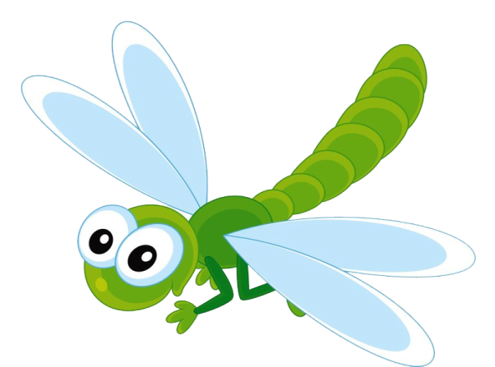
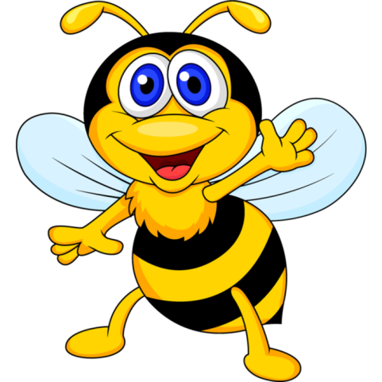

№ 26
Жәндіктердің ұшуын бақылау (Көбелек, маса, ара)
Жұмбақ
Тісі жоқ, ауызы бар,
Атқарар ісі бар.
(Ара)
Тақпақ
Дастарқанды аралады,
Ет пен майды жағалады.
Өмір сүре берсінші деп,
Өлтіргем жоқ бал араны.
Бақылау: Күн жылына жәндіктер пайда бола бастайды. Жәндіктерді танып аттарын атау. Қоңыз, маса, көбелектер және оларды салыстыру. Жәндіктерді аялауға тәрбиелеу.
Қимылды ойын: «Көбелектер, көлбақалар, тырналар»
Жәндіктердің өмірінен балалар достық қатынас тілектерін қолдануға тәрбиелеу.
Еңбек: Гүлзарды суару
Өздігінен өсімдіктерді суаруға үйрету. Гүлдер мен құралдарға ұқыпты қарап, жұмыстан кейін орындарын жинауға тәрбиелеу.
Өз бетімен ойындар: Сумен ойнау
Балалар арасында достық қарым- қатынастарын дамыту және оларға көмектесу.

Slide 28
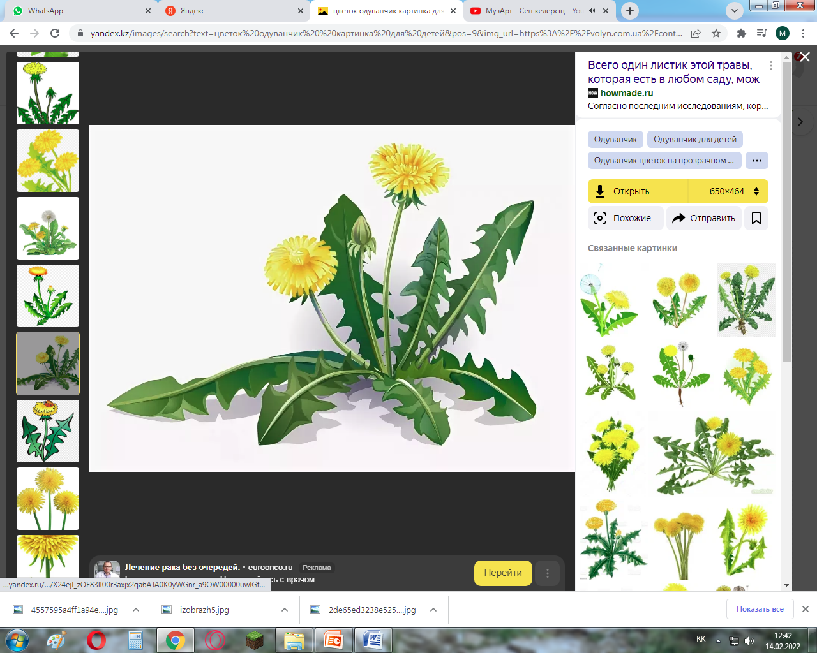
№ 27
Бақбақ гүлін бақылау
Жұмбақ
Кіп кішкентай қауғабас,
Шашы түссе дауламас. (Бақбақ)
Бақылау:
Бақбақ гүлінің сары басты екенін бақылай отырып, көп күлтелі күндіз жарылып ашылып, кешке жақын күлтелерінің жабылып тұратының балаларға түсіндіру.
Қимылды ойындар: «Түсті автокөліктер»
Өз бетімен атрибуттар мен көмекші-заттарды таңдай білуін, шартты ойын әрекетін орындауға талаптануын мадақтау.
Еңбек: Алаңдағы жұмыстар.
Гүлзарға гүлдердің тұқымдарын егеміз. Егілген тұқымдарға су құямыз. Тұқымдарды еккенде арақашықтарын сақтау, еңбекке баулу.
Өз бетімен ойындар: «Белдіктермен ойындар»
Өз бетінше ойнай білу қабілеттілігін арттыру.

Slide 29
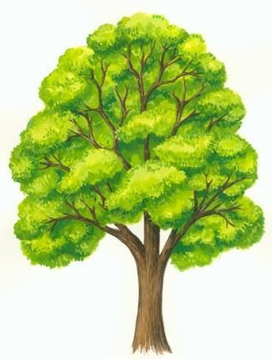
№ 28
Терек ағаштарының жапырақтарын бақылау
Тақпақ:
Отырғыз ағаш көктемде,
Жөн болар еңбек еткенің.
Келмесе шамаң егуге,
Сындырма жұрттын еккенін.
М.Қуанышбеков
Бақылау: Терек ағашынын
жапырағын ақ қайыңнын
жапырақтарымен салыстыру,
айырмашылықтарын бақылау.
Қимылды ойын:
«Допқа дейін жеткіз»
Қимыл түрлерін өзгертіп
отыратын ойындарға қызықтыру.
Еңбек: Ағаш түптерін әктеу.
Ағаш түптерін әктесек одан
құрт – құмырсқа аулақ
болатынын ескерту. Балаларды
табиғатты қорғауға, бұтақтарды
сындырмауға тәрбиелеу.
Өз бетімен ойындар:
Ойнау барысында бір-бірімен татулықта,
бірлікте болуға тәрбиелеу.

Slide 30
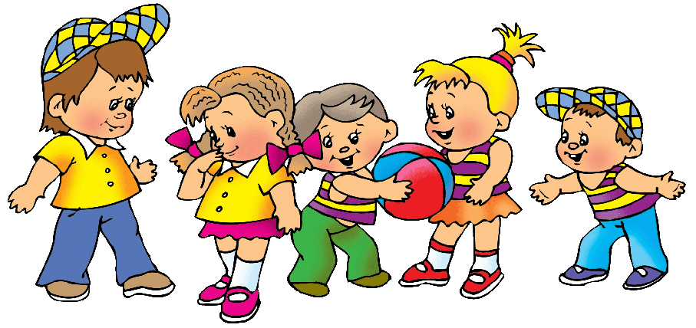
№ 29
Ересек балалардың ойындарын бақылау
Тақпақ: «Балабақша»
Балабақша базарлы үй,
Қаладағы ажарлы үй.
Шаттығы бар шуақты,
Өз үйіміз сияқты.
Бақылау: Балалардың киімдеріне назар аудару (куртка, шапка, бессаусақ т.б.), балалар қыста қалай киінгендерін естеріне түсіру. Балалардың далада бұрынғыдан көп серуенде болатындарын бақылау, себебі күн жылынды. Ауа райының қалай өзгергенін бақылау.
Қимылды ойындар: «Батыл балалар»
Жіпке тартып өрмелеу: балаларды батырлыққа, күштілікке, ептілікке тәрбиелеу.
Еңбек:
Ауладағы жұмыстар: арам шөптерді жұлып, ағаштардың түптерін
қопсыту.
Балалармен арам шөптерді жұлып, оны бір орынға жинау, бірге жұмыс жасауға үйрету. Таза, жинақы, тиянақтылық пен ұқыптылыққа тәрбиелеу.
Өз бетімен ойындар
Барлығына ортақ тату, бірге топтасып ойындар ойнату.

Slide 31
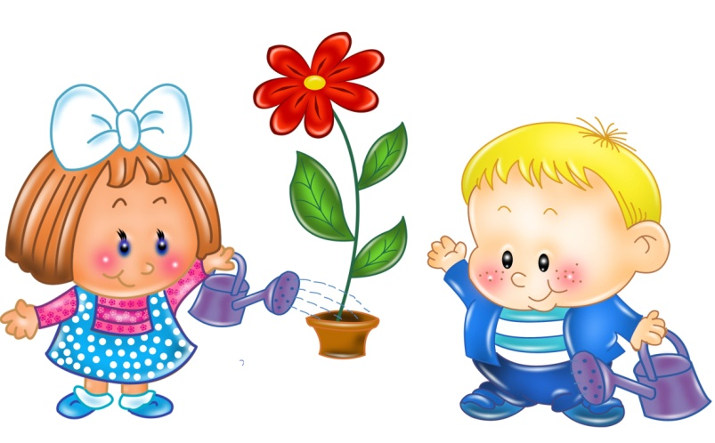
№ 30
Ересектердің бақшадағы еңбегін бақылау.
Мақал-мәтел
Еңбек етпесең, елге өкпелеме,
Егін екпесең, жерге өкпелеме.
Тақпақ
Бітік егін өсіріп,
Еліне бақ сыйлаған.
Егінші ісін дөс біліп,
Ол-халыққа сыйлы адам.
Бақылау:
Балалар да көктемде топырақты дайындап, көкөніс егу науқаны басталатыны жайында түсінігін қалыптастыру.Тынымсыз еңбек ету нәтижесінде адамдар көкөністі өсіріп күтуде мол өнім алу мүмкіндігіне ие болатынын балаларға түсіндіру.
Қимылды ойын: «Арқан тартыс»
Күш-жігерді дамыту, қарсыласын өз жағына тартуда шыдамдылық таныту.
Еңбек: Гүлзарға гүл отырғызу
Гүл отырғызатын орынды таңдап алып, оны суару. Еңбек мәдениетін қалыптастыруды үйрету (еңбек құралдарын қолданужұмыс орнын таза,ұқыпты ұстау).
Өз бетімен ойындар:
Ойыншық пен рөлдерді бөлісуде мәдениеттік білдіріп, келіспеушілік тұстарын анықтап, өз ойын іске асыра білуге тәрбиелеу

